Slide 1

Презентация на тему: «Дети из асоциальных семей».
Подготовила:
Социальный педагог
Отделения ОВП
Власова Людмила Ильинична

Slide 2
Социальная работа - это вид деятельности, которая направлена на улучшение социального самочувствия человека в обществе, на преодоление разнообразных социальных проблем.
К типичным проблемам социальной работы в нашем центре относятся проблемы: охраны здоровья населения, современной семьи, защиты материнства и детства, детей находящихся в ТЖС, женщин.
Рост числа семей, не справляющихся с воспитанием детей; детей не посещающих школу - делает задачу оказания помощи неблагополучным и асоциальным семьям все более актуальной.

Slide 3
Социальная работа с асоциальной семьей должна быть направлена на оказание социально-психологической помощи такой семье, решение семейных проблем, укрепление и развитие позитивных семейных отношений, восстановление внутренних ресурсов, стабилизацию достигнутых положительных результатов в социально-экономическом положении и ориентации на реализацию социального потенциала.
Содержание социальной работы с асоциальной семьей в каждом отдельном случае обусловлено ее индивидуальными особенностями: структурой, материальным положением, характером внутренних отношений, спецификой проблем, степенью их остроты, аспектом неблагополучия.

Slide 4
Одной из главных задач на современном этапе является раннее выявление семейного неблагополучия и оказание семьям своевременной помощи. Особое внимание надо уделять взаимоотношениям между родителями и детьми. В семьях, где эти отношения непрочны, у ребенка растет чувство одиночества и ненужности.
Под определение асоциальной семьи попадают и семьи, отягощенные алкогольной зависимостью. В алкогольной семье потребность в отцовстве и материнстве постепенно угасает, воспитанию детей уделяется все меньше времени. Именно в этих семьях дети не получают достаточного внимания и заботы, подвергаются жестокому обращению, не получают элементарной медицинской помощи.

Slide 5
Алкоголизм родителей, по-прежнему остается ведущей причиной социального сиротства. Социальное сиротство - это устранение или неучастие большого круга лиц в выполнении ими родительских обязанностей (искажение родительского поведения). Социальные сироты - это особая социально-демографическая группа детей от 0 до 18 лет, лишившихся попечения родителей по социально-экономическим, а также морально-нравственным причинам.
Социальные службы, органы внутренних дел должны обращать внимание на ребенка, оставшегося без надлежащего родительского контроля, не тогда, когда его жизнь в семье становится опасной. Нужно располагать возможностями для индивидуальной профилактической работы с семьей при самых первых проявлениях неблагополучия.

Slide 6
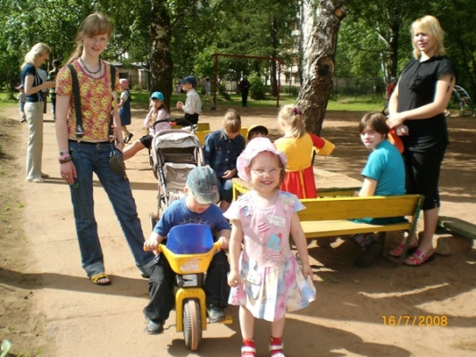
В процессе работы выявляется необходимость обучения семьи новым навыкам. Алкогольная семья чаще всего сталкивается со следующими социальными проблемами:
- гигиена жилища и места обитания;
- уход за детьми;
- воспитание детей;
- поиск работы;
- оформление документов;
-умение решать проблемы.

Slide 7
При работе с неблагополучными семьями специалист может действовать согласно следующего алгоритма:
1-й этап: изучение семьи и осознание существующих в ней проблем, изучение обращений семей за помощью, изучение жалоб жителей (соседей).
2-й этап: первичное обследование жилищных условий неблагополучной (проблемной) семьи.
3-й этап: знакомство с членами семьи и ее окружением, беседа с детьми, оценка условий их жизни.
4-й этап: знакомство с теми службами, которые уже оказывали помощь семье, изучение их действий, выводов.
5-й этап: изучение причин неблагополучия семьи, ее особенностей, ее целей, ценностных ориентаций.
6-й этап: изучение личностных особенностей членов семьи.
7-й этап: составление карты семьи.
8-й этап: координационная деятельность со всеми заинтересованными организациями (образовательные учреждения, центр социальной реабилитации детей и подростков, центр защиты семьи, приюты, детские дома, инспекция по делам несовершеннолетних и т.д.).
9-й этап: составление программы работы с неблагополучной семьей.
10-й этап: текущие и контрольные посещения семьи.
11-й этап: выводы о результатах работы с неблагополучной семьей.

Slide 8
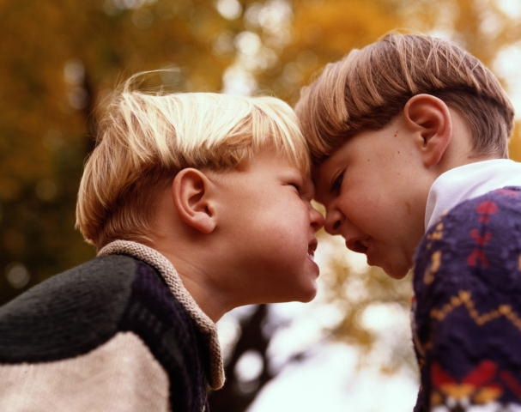
1.Социально - правовая помощь:
- помощь в написании и оформлении документов, связанных с защитой прав и интересов клиентов.
- содействие в предоставлении социальных выплат и т.д.

Slide 9
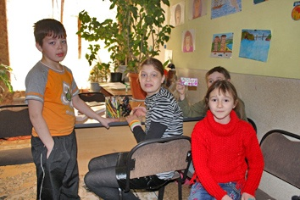
2. Педагогическая помощь:
- педагогическая помощь детям в защите их интересов;
- консультативная помощь родителям и детям;
- содействие культурно - досуговой деятельности детей и т.д.

Slide 10

3. Социально-психологическая помощь:
- психологическое вмешательство в кризисных ситуациях;
- семейное психологическое консультирование (индивидуальное, групповое).

Slide 11
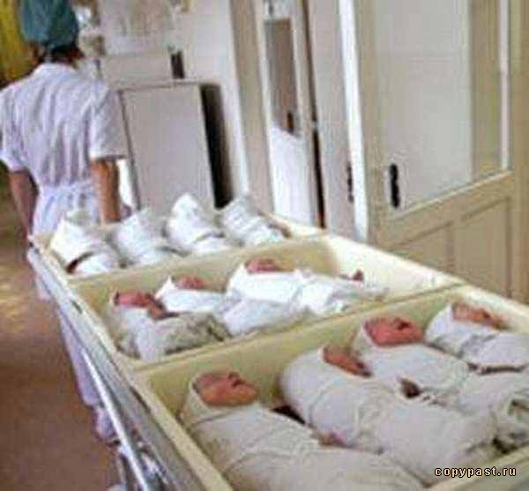
4. Социально - медицинские помощь:
- содействие в направлении в стационарные медицинские наркологические учреждения нуждающихся лиц;
- патронаж беременных женщин и кормящих матерей.

Slide 12
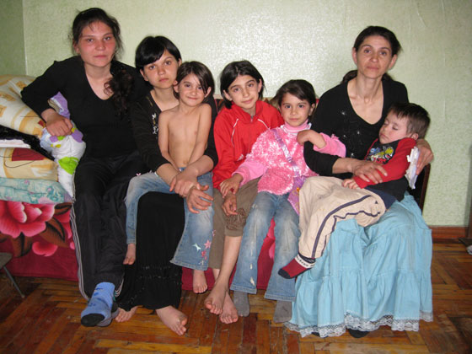
5. социальный патронаж:
- социальная психодиагностика;
- разработка и выполнение индивидуальных программ;
- содействие в направлении в специальные учреждения.

Slide 13
В итоге можно сделать следующие выводы:
- социальная работа является разновидностью человеческой деятельности, цель которой оптимизировать осуществление субъективной роли людей во всех сферах жизни общества в процессе жизнеобеспечения и деятельного существования личности, семьи, социальных и других групп и слоев в обществе;
- социальная работа с семьей включает в себя такие аспекты как экономический, юридический, психологический, социальный, педагогический и, поэтому , требует от специалиста знания основ этих наук и владение их технологиями;
- раннее выявление неблагополучных семей и оказание этим семьям необходимого комплекса мер, направленных на профилактику и коррекцию взаимоотношений как внутри семьи, так и с обществом в целом.

Slide 14

Спасибо за внимание!

